Slide 1
Pattern Command & Memento
1
Une explication simple et précise – bounatirou rodolphe

Slide 2
Pattern Command & Memento - Sommaire
2
Command & memento
Présentation
Problématique
Diagramme de classe UML
Générique
Appliqué à l’exemple
Avantages & inconvénients
Uniquement Command
Application
Démo
Notes:
Voici un petit sommaire qui retracera le contenu de l’exposé. Pour les 2 pattern il y’aura une présentation, une problématique, un diagramme de classe UML générique et appliqué dans un exemple, il y’aura aussi une application et démo dans le cas du pattern command. En dernier lieux pour chacun il y’aura une partie avantage et inconvénients. Je vous invite à poser les questions en cours d’exposé afin d’avoir le moins possible besoin de retourner vers mes slides antérieures.

Slide 3
Pattern Command
3
Un pattern pour les commander tous

Slide 4

Command – Présentation
4
Comportemental
AllerAGauche(10)
Notes:
Le pattern Command, fait partie des patterns comportementaux<CLIC> Il permet de transformer les instructions sous la forme d’objets autonomes.<CLIC>

Slide 5
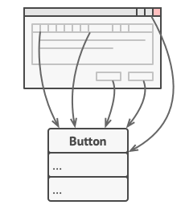
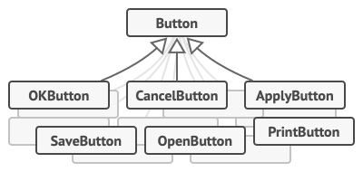
Command – Problématique
5
Notes:
Imaginons que nous voulions créer une interface graphique qui gère un jeu vidéo, ou un éditeur de texte par exemple. Pour faire notre interface nous avons créer une classe Bouton qui gérera tout les boutons de nos différentes interfaces graphique.<CLIC> Bien qu’il se ressemblent, ces boutons ont tous censé exécuter des instructions différentes. Mais comme chacun de ses boutons hérite de la même classe ou va on mettre le code des actions à réaliser?<CLIC>
On pourrait éventuellement créer des sous classes pour contenir les instructions exécutés lors d’un click.
Mais voyons ensemble les défauts de cette dernière approche.<CLIC>

Slide 6
Command – Problématique
6
Défauts
Modification classe mère risqué
Implémentations multiples
MenuItem
OkMenuItem
Notes:
Cette approche a donc plusieurs défauts Toute modification de la classe mère risque de causer des erreurs dans les classes filles<CLIC> Et un autre problème est que l’on risque d’implémenter le même code à des endroits différent si on rajoute par exemple des MenuItem<CLIC>

Slide 7

Command - Problématique
7
Logique métier
GUI
Valider(2)
ButtonOk
Valider(2)
MenuItemOk
Notes:
Pour illustrer autrement la redondance du code,
Voici notre deux classes ButtonOk et MenuItemOk. Imaginons que l’action qu’elle déclenche lors d’un clic soit d’envoyer une instruction à la classe métier. On va exécuter la même instruction Valider auprès de la logique métier.

Slide 8
Command - Problématique
8
Logique métier
GUI
Button
Commande
Valider
-nb : 2
Valider(2)
MenuItem
Notes:
Pour solutionner ce problème,
En transformant l’instruction comme un objet on pourrais y stocker les paramètres et l’exécuter en temps voulu.
Dans le constructeur de nos boutons on pourrait ainsi placer la commande et c’est cette dernière qui viendrais faire le lien entre la logique métier et l’interface graphique,
Par conséquent pas besoin de définir d’héritage pour les différentes instructions. Et les commandes similaires auraient juste une commande commune.

Slide 9

Command – Diagramme – Avant Propos
9
Receiver
Élément qui va recevoir l’ordre de la Command.
N
Notes:
Bien maintenant qu’on a vu la notion de Command dans la partie problématique. On va pouvoir voir la partie Receiver. Le receiver c’est l’instance d’un objet qui éxecutera notre command. Dans le cas où on abordera notre exemple,<CLIC>
Ce sera une instance de Personnage qui servira de receiver à nos commandes

Slide 10
Command – Diagramme – Avant Propos
10
Invoker
Reçoit/exécute les commandes
Enregistre les commandes
Notes:
Une dernière notion essentiel sera l’Invoker. C’est cette classe qui recevra et éxécutera les commandes qu’on lui enverra,<CLIC>
Elle pourra également les enregistrer.<CLIC> Dans le diagramme appliqué que je vous montrerais, j’ai fait le choix de n’enregistrer que les commandes qui ont fonctionnés.

Slide 11
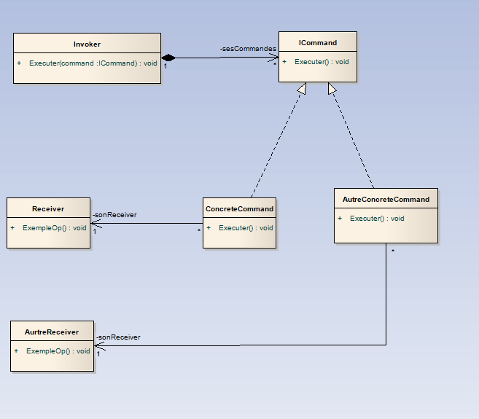
Command – Diagramme UML Générique
11
Notes:
Si on observe le diagramme générique on peut le découper en trois section…
<CLIC> La section invoker en violet,
La section command en bleue,
La section receiver en vert

Slide 12
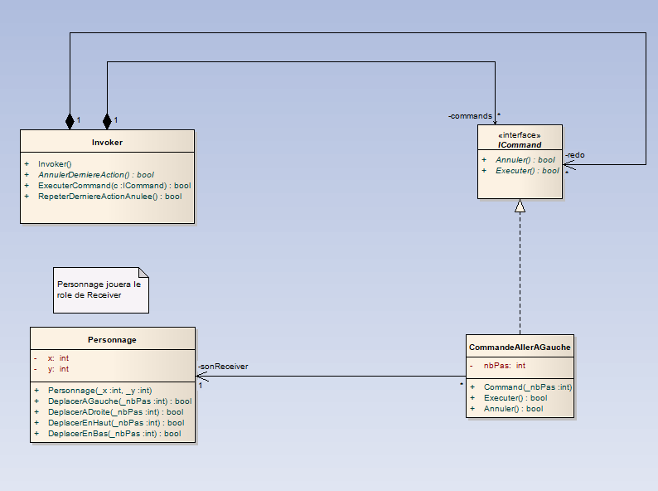
Command – Diagramme UML
12
Notes:
Pour simplifier le diagramme je n’ai représenter qu’une commande concrète.
On retrouve bel est bien les 3 structures du Pattern Commande
Tout d’abord la notion essentiel. La partie commande <CLIC> Ensuite l’endroit ou va s’exercer la dite commande, le receiver.<CLIC> Enfin la partie en charge de l’éxecution, de la réception et de l’enregistrement l’invoker,<CLIC>
Ici on voit qu’il y’a deux liens entre l’invoker et l’interface Icommand. Ce n’est pas un impératif mais grace à cela je vais pouvoir annuler et répéter les commands. La pile commands désigne toutes les commandes éfféctuées qui ont réussie. La pile redo désigne toutes les commandes possibles à répéter.

Slide 13
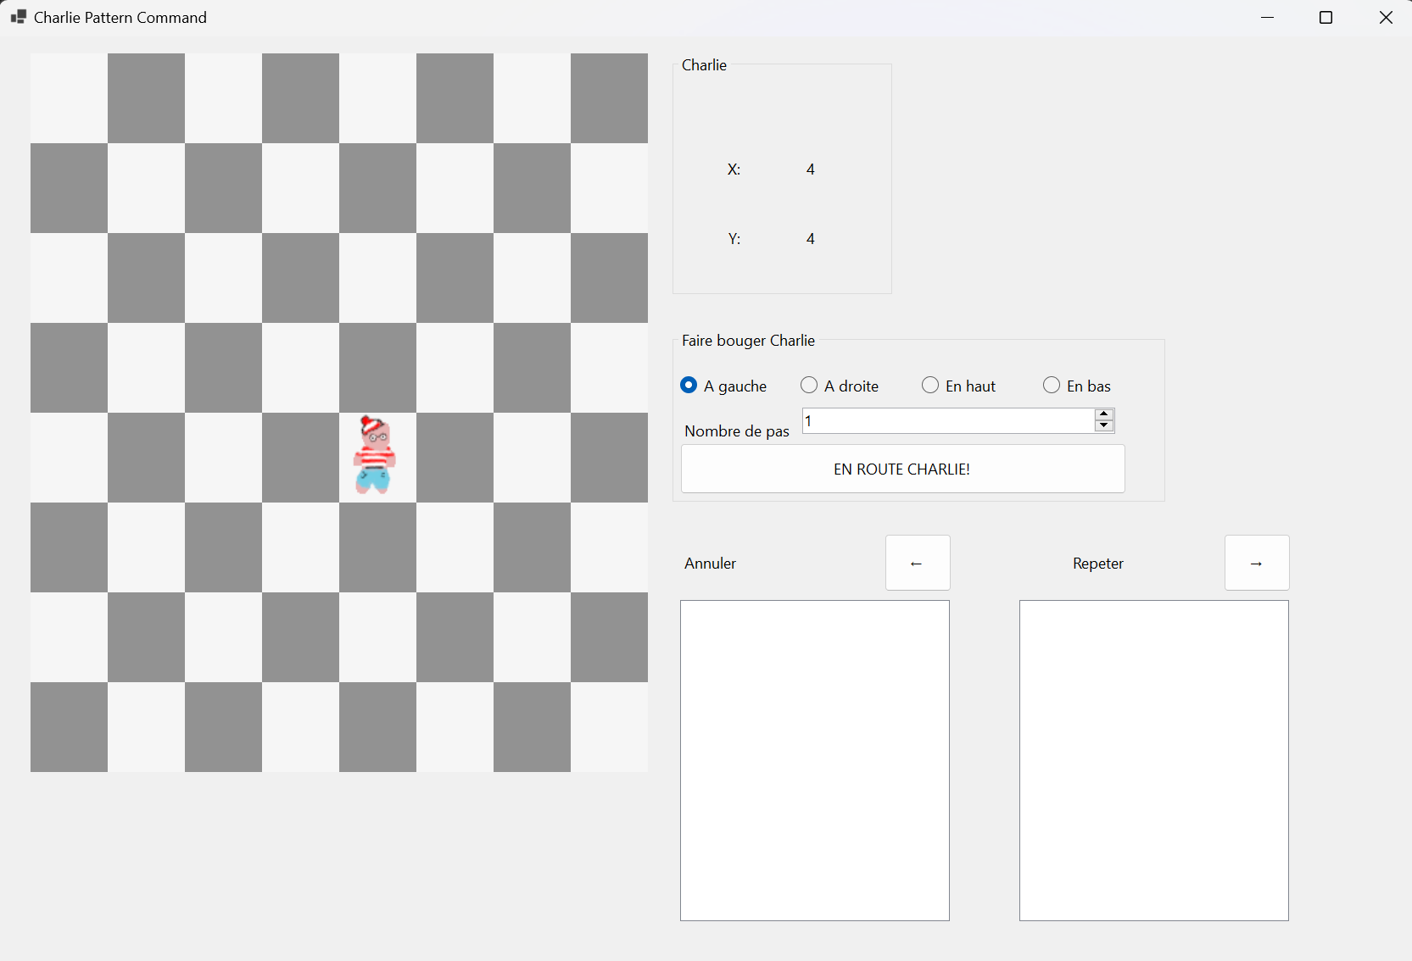
Command – Application
13
Notes:
Pour appliquer le concept du pattern commande,
J’ai générer un projet winform, qui va permettre de générer des commandes qui vont être passé à l’invoker,<CLIC>
Et qui feront bouger notre personnage, le receiver, ici représenté sous la forme de Charlie.<CLIC>

Slide 14
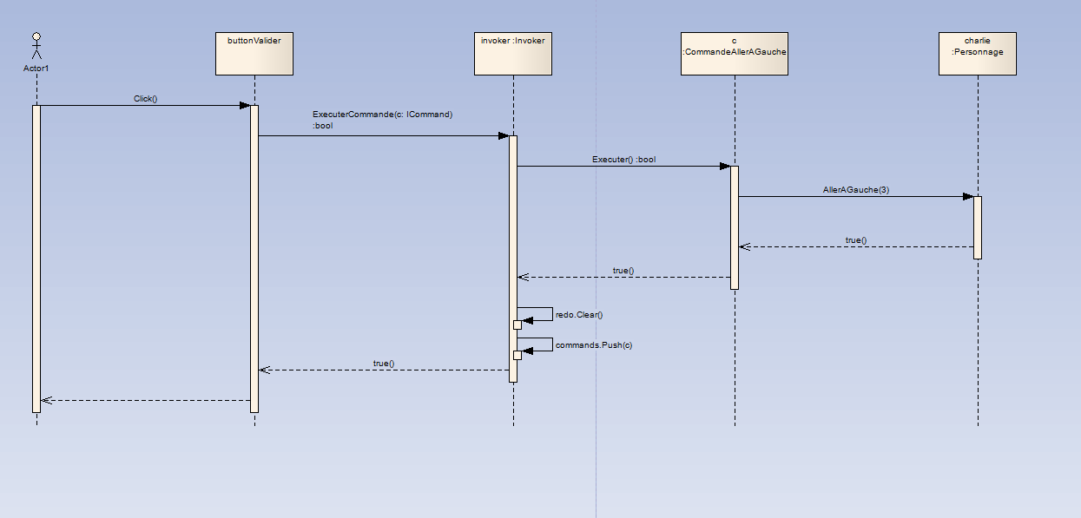
Command - Application
14
Notes:
Pour vous donner un ordre d’idée voici un peu comment va se dérouler la séquence de notre programme pour une commande aller à gauche de 3 cases
L’utilisateur en cliquant va donc générer une commande qui sera passer en paramètre d’une fonction ExecuterCommande à l’Invoker, C’est cette même commande qui va être éxécuté par ce dernier. La Command, elle va appeler la méthode AllerAGauche de charlie pour le faire bouger de trois pas… Le retour de cette commande sera retransmis jusqu’à l’invoker qui videra la pile de répétition et ajoutera la commande dans la pile des commandes annulable.

Slide 15
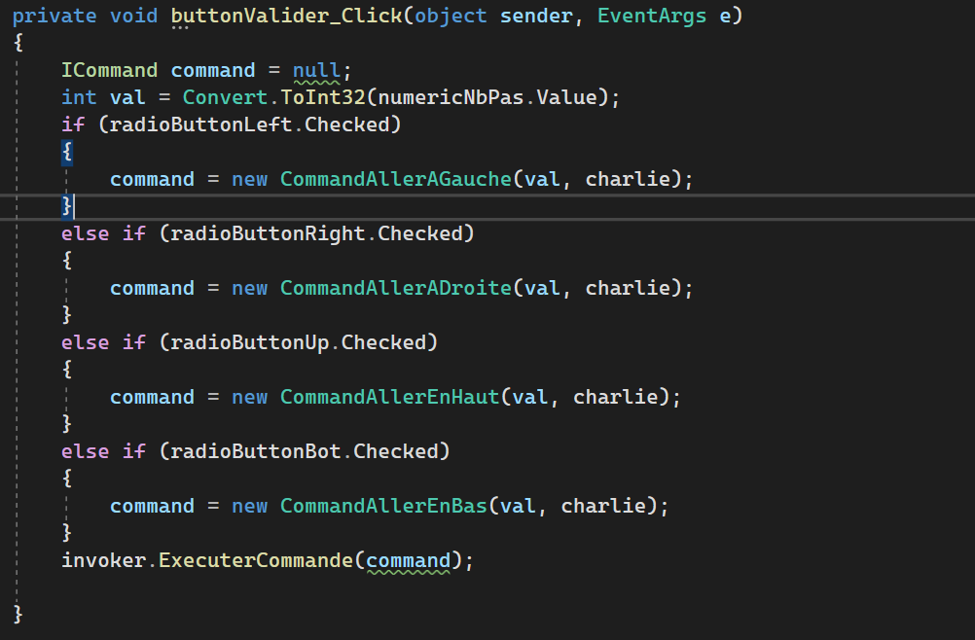
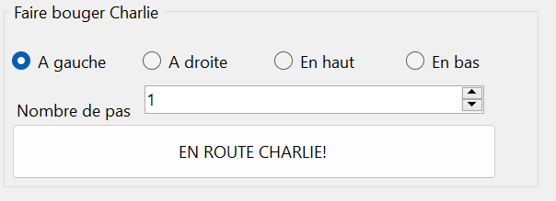
Command – Application – Géneration Commande
15
3
N
N
N
N
Notes:
Le bouton « En route charlie » va générer une commande qui sera différente en fonction du bouton radio cochée.<CLIC>
Cette commande sera passé à notre invoker qui à été instancié dans le constructeur de la form.
Pour correspondre au diagramme de séquence de la précédente diapositive on va considérer que le commande qui sera envoyé pour éxécution à notre Invoker sera
La commande Aller à gauche de 3 pas.<CLIC> Puis-je passer à la suite ?

Slide 16
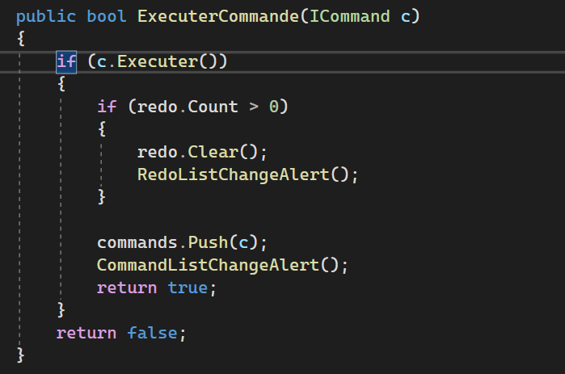
Command Application – Invoker
16
commands
redo
3
Notes:
Comme vu dans le diagramme de séquence on va venir exécuter la commande qui déplacera Charlie à gauche de 3 pas.
Si la commande s’est bien exécutée plus de retour en arrière possible la liste de répétition est vidée.
Puis on vient ajouter à la liste des commandes,
Par ailleurs ceci est un choix mais les collections commands et redo sont des piles LIFO (Last In First Out) représenté par la classe générique Stack

Slide 17
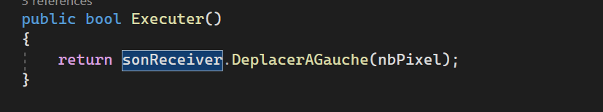
Command Application CommandAllerAGauche
17
Notes:
Pour savoir si la commande s’execute bien on retourne ce que nous renverra notre receiver, charlie, lorsqu’on lui demandera de se déplacer à gauche de 3 pas

Slide 18
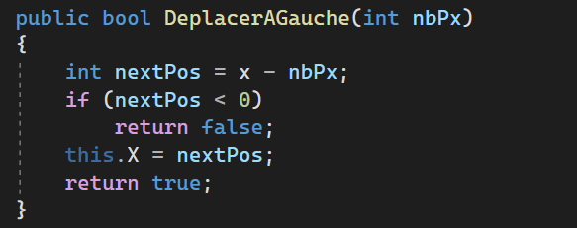
Command – Application – Personnage
18
Notes:
Et enfin dernier étage de notre séquence voici le code coté personnage.

Slide 19
Command – Avantages & inconvénients
19
Avantages
Inconvénients
Responsabilité unique
Ouvert/Fermé
Annuler/Rétablir
Traitement différé
Assemblage commandes
Complexifie le code
Notes:
Voici la liste des différents avantages et inconvénients du pattern command. En premier avantage on notera le premier principe SOLID à savoir le principe de responsabilité unique<CLIC>,
Avec le pattern command on sépare les classes qui invoque les opérations des classes qui les effectuent. En deuxième avantage se sera la deuxième lettre du principe SOLID, le principe d’ouverture et de fermeture<CLIC>,
Grace à ce pattern il sera possible d’implémenter de nouvelles commandes dans nos solutions sans en modifier le contenu existant.
On peut implémenter des fonctionnalités telles qu’annuler ou rétablir<CLIC>
Cela permet de différer l’exécution de nos traitements <CLIC>
On peut également assembler plusieurs commandes simples en une commande plus complexe<CLIC>
Toutefois tous ces apports se font au prix d’un inconvénient,
Le pattern Command complexifie le code en ajoutant une couche supplémentaire entre les demandeurs et les récepteurs<CLIC>
Avant que je ne passe au pattern Memento auriez-vous des questions?

Slide 20
Pattern Memento
20
Un peu lourd mais bien pratique

Slide 21
Memento - Présentation
21
Comportemental
Mémoriser
Restaurer
Notes:
Comme le pattern Command,
Le pattern Memento est un pattern qui rentre dans la catégorie des pattern comportementaux.<CLIC> Et comme nous le fait comprendre son principe le pattern Memento, va consister à pourvoir mémoriser, mais également restituer l’état d’un objet.<CLIC>

Slide 22
Memento - Problématique
22
PAIEMENT
REFUSE
2000
1800
200
Pauline
22900
Vous
Notes:
Imaginons une transaction… Vous avez mis un article sur leboncoin,
Intéréssé Pauline vous l’achéte au prix convenu 200€, Vous lui joignez donc un RIB pour qu’elle puisse éfféctué le virement sur votre compte. Mais par erreur le RIB que vous lui joignez correspond à votre livret A plafoné a 22950€ et vous avez déjà 22900€ dessus. La transaction commencerais par débiter Pauline,
Qui tomberais à 1800€,<CLIC>
Puis cela serait censé vous créditer de 200€ <CLIC>
Cependant votre plafond serait dépassé donc la banque refuse le paiement<CLIC>

Slide 23
Memento - Problématique
23
1800
2000
Pauline
Pauline
22900
22900
Vous
Vous
Notes:
A la fin de la transaction voici l’état à la fin de cette dernière
Mais du coup, il y’a un problème ou sont passé les 200€ de Pauline?
Et comment les restaurer? On pourrait les recréditer mais si il y’avait eu des frais supplémentaire durant la transaction par la plateforme ou la banque?
<CLIC> Bref, le plus simple serait avant toute transaction d’effectuer une sauvegarde de l’état, et de pouvoir faire un retour à cet état antérieur

Slide 24
Memento – Application – Originator
24
Originator
Créer le Memento
Peut écraser l’ancien objet
Notes:
Comment va on s’y prendre? Tout d’abord il nous faut un objet à sauvegarder,
Cet objet va être associé à un Originator qu’on pourait traduire par Créateur.<CLIC> Cet objet va permettre avoir deux roles, créer le Memento qui sera en quelque sorte la photographie de notre objet.<CLIC> Il aura aussi le role de l’écraser lorsque le Memento en fera la demande,<CLIC>

Slide 25
Memento – Application – Memento
25
Memento
Créer une copie dans son constructeur
Fournis l’état à restaurer
Notes:
Viens alors le Memento,<CLIC>
Il est une sorte de « photographie » de notre objet prise à un instant T par l’Originator.
Lors de l’appel à son constructeur il créer donc une copie de l’instance de l’objet qu’on lui passe.<CLIC> Et il peut également demander à l’Originator de restaurer son état par rapport à la copie qu’il à créer <CLIC>

Slide 26
Memento – Application – Caretaker
26
Caretaker
Historique
Notes:
Et viens enfin le dernier élément le Caretaker qu’on pourrait traduire par le Gardien,
Son rôle et de faire un historique des memento <CLIC>

Slide 27
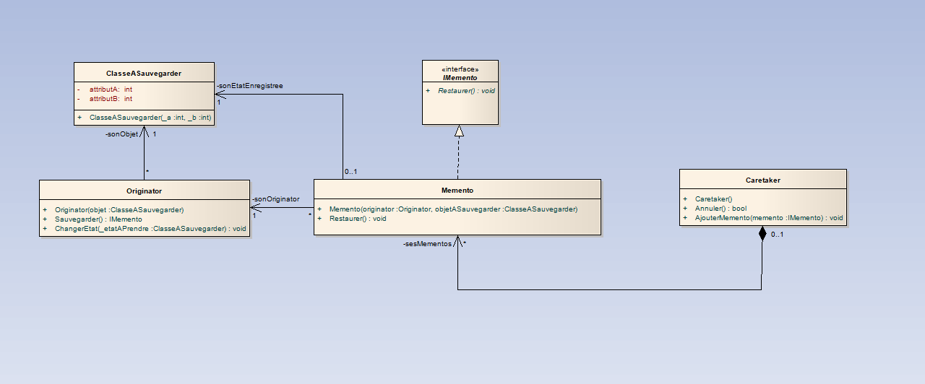
Memento – Diagramme UML classique
27
Notes:
Voici un shèma classique qui pourrait implémenter le memento
À gauche on y retrouve l’originator, la zone centrale pourrait être appelé la zone memento et enfin à droite le Gardien

Slide 28
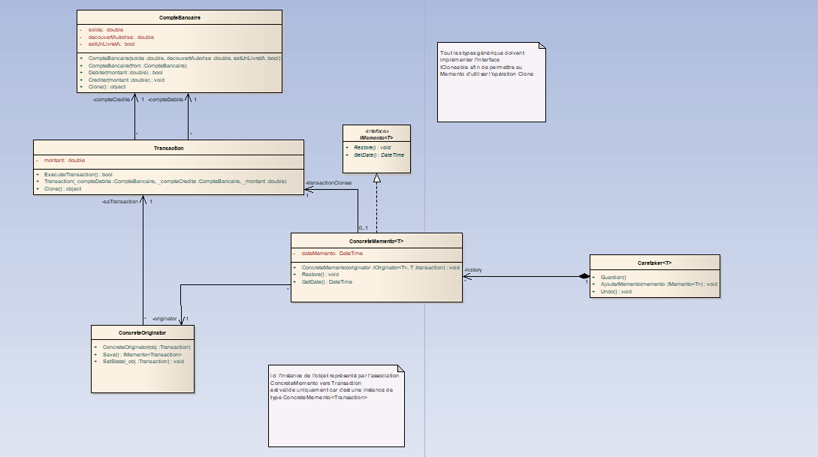
Memento – Diagramme UML pour Transaction
28
Notes:
Ici on retrouve nos 3 structures appliqué pour notre cas de transaction.
On notera par ailleurs que j’ai préféré aller sur du générique, afin de générer de memento plus rapidement les memento marchant de manière similaire. Toutefois afin d’accéder à la méthode clone j’ai imposé à mon type générique de réaliser l’interface ICloneable.<CLIC>
Pour la partie démo sur l’aspect code si il y’a des questions sur l’implémentation du Pattern je vais ouvrir VISUAL STUDIO.

Slide 29
Memento – Avantages & inconvénients
29
Avantages
Respecte l’encapsulation
Possibilité de simplifier avec le Gardien
Inconvénients
RAM
Gestion cycle vie des créateurs par le gardien
Langage dynamiques
Notes:
Voici en bref les avantages du Pattern Memento
Il permet de prendre l’état de l’instance en photo tout en respectant son encapsulation <CLIC> On peut simplifier le code en laissant le gardien gérer l’historique du créateur <CLIC>
En revanche il a quelques inconvénients. Comme petite anecdote sur la page d’introduction au pattern j’en avais parler,
Il consomme beaucoup de RAM<CLIC>
Il impose au gardien de garder la trace du cycle de vie des créateur pour détruire les memento obsolète<CLIC>
Beaucoup de langage dynamique ne peuvent pas garantir que l’état du memento ne puisse pas être modifié<CLIC>

Slide 30
Informations
30
git clone https://github.com/rbounatirou/ExemplePatternExpoCDA.git
MERCI
Notes:
Pour finir ma présentation vous retrouverez tout mon travail en clonant mon dépôt ExemplePatternExpoCDA ou en utilisant la commande que vous voyez apparaitre <CLIC>
Pour mes sources je me suis en grande partie inspiré de Pattern Guru, et de quelques forums. Je remercie Sophie, de m’avoir aidé aussi bien en vérifiant ma compréhension des Pattern que sur un aspect plutôt axé présentation de mon Powerpoint.<CLIC> Je vous remercie également de m’avoir écouté et vous invite à me poser vos questions

